Slide 1


KÍNH CHÀO THẦY CÔ VÀ CÁC EM HỌC SINH

Slide 2

I. KHỞI ĐỘNG

Slide 3


Cho bảng điểm sau, các em quan sát và trả lời câu hỏi
BẢNG ĐIỂM HỌC TẬP CẢ NĂM LỚP 7A
STT | Họ tên | Toán | Vật lí | Sinh học | Ngữ văn | Lịch sử | Địa lí | Ngoại ngữ 1 | GDCD | Công nghệ | Tin học | TBMHK
1 | Mông Quốc Việt Anh | 8.1 | 8.2 | 8.9 | 8.1 | 8.4 | 8.7 | 8.0 | 8.6 | 7.5 | 8.7
2 | Nguyễn Quỳnh Anh | 8.5 | 9.5 | 8.9 | 8.4 | 8.7 | 8.9 | 8.1 | 8.9 | 8.2 | 8.2
3 | Nguyễn Thị Kiều Anh | 8.3 | 9.3 | 8.5 | 8.7 | 8.7 | 8.9 | 7.9 | 9.0 | 8.4 | 9.1
4 | Nguyễn Thị Quỳnh Anh | 8.9 | 8.3 | 8.8 | 8.6 | 8.0 | 8.3 | 8.1 | 9.0 | 7.9 | 8.7
5 | Vũ Phạm Quỳnh Anh | 8.2 | 8.5 | 8.9 | 8.7 | 8.9 | 9.0 | 7.7 | 9.0 | 8.2 | 8.3
6 | Nguyễn Lưu Quốc Bảo | 8.9 | 9.0 | 9.0 | 8.2 | 8.6 | 8.9 | 8.1 | 8.8 | 7.9 | 9.3
7 | Đinh Quang Bằng | 7.8 | 9.1 | 8.2 | 8.6 | 8.7 | 8.3 | 7.3 | 8.9 | 8.3 | 9.2
8 | Nguyễn Hoàng Châu | 8.5 | 9.0 | 8.0 | 8.9 | 8.9 | 8.8 | 7.9 | 9.0 | 8.5 | 9.2
9 | Vũ Minh Chiến | 8.3 | 8.4 | 7.7 | 8.0 | 8.3 | 8.2 | 7.5 | 8.4 | 7.7 | 8.7
10 | Nguyễn Ngọc Diệp | 9.5 | 9.3 | 9.2 | 8.8 | 9.2 | 8.9 | 9.3 | 9.3 | 8.9 | 9.4
11 | Nguyễn Lê Huyền Diệu | 8.2 | 8.4 | 8.7 | 8.3 | 8.4 | 8.1 | 7.7 | 8.8 | 7.7 | 8.3
12 | Đoàn Khánh Duy | 7.1 | 8.3 | 8.2 | 8.2 | 8.1 | 8.1 | 7.4 | 8.8 | 7.6 | 8.2
13 | Vũ Phương Hà | 9.1 | 9.2 | 8.8 | 9.0 | 9.2 | 9.1 | 8.8 | 9.2 | 8.6 | 9.2
14 | Mai Ngọc Bảo Khánh | 8.4 | 8.5 | 8.1 | 8.8 | 9.0 | 8.9 | 8.2 | 8.9 | 7.8 | 8.6
15 | Dương Thùy Linh | 8.8 | 8.9 | 8.6 | 9.0 | 8.9 | 8.8 | 8.7 | 9.2 | 7.7 | 9.0

Slide 4

Sử dụng công thức trong bảng tính hãy tính giá trị trung bình các môn học trong cột TBMHK?
BẢNG ĐIỂM HỌC TẬP CẢ NĂM LỚP 7A
STT | Họ tên | Toán | Vật lí | Sinh học | Ngữ văn | Lịch sử | Địa lí | Ngoại ngữ 1 | GDCD | Công nghệ | Tin học | TBMHK
1 | Mông Quốc Việt Anh | 8.1 | 8.2 | 8.9 | 8.1 | 8.4 | 8.7 | 8.0 | 8.6 | 7.5 | 8.7 | 8.3
2 | Nguyễn Quỳnh Anh | 8.5 | 9.5 | 8.9 | 8.4 | 8.7 | 8.9 | 8.1 | 8.9 | 8.2 | 8.2 | 8.6
3 | Nguyễn Thị Kiều Anh | 8.3 | 9.3 | 8.5 | 8.7 | 8.7 | 8.9 | 7.9 | 9.0 | 8.4 | 9.1 | 8.7
4 | Nguyễn Thị Quỳnh Anh | 8.9 | 8.3 | 8.8 | 8.6 | 8.0 | 8.3 | 8.1 | 9.0 | 7.9 | 8.7 | 8.5
5 | Vũ Phạm Quỳnh Anh | 8.2 | 8.5 | 8.9 | 8.7 | 8.9 | 9.0 | 7.7 | 9.0 | 8.2 | 8.3 | 8.5
6 | Nguyễn Lưu Quốc Bảo | 8.9 | 9.0 | 9.0 | 8.2 | 8.6 | 8.9 | 8.1 | 8.8 | 7.9 | 9.3 | 8.7
7 | Đinh Quang Bằng | 7.8 | 9.1 | 8.2 | 8.6 | 8.7 | 8.3 | 7.3 | 8.9 | 8.3 | 9.2 | 8.4
8 | Nguyễn Hoàng Châu | 8.5 | 9.0 | 8.0 | 8.9 | 8.9 | 8.8 | 7.9 | 9.0 | 8.5 | 9.2 | 8.7
9 | Vũ Minh Chiến | 8.3 | 8.4 | 7.7 | 8.0 | 8.3 | 8.2 | 7.5 | 8.4 | 7.7 | 8.7 | 8.1
10 | Nguyễn Ngọc Diệp | 9.5 | 9.3 | 9.2 | 8.8 | 9.2 | 8.9 | 9.3 | 9.3 | 8.9 | 9.4 | 9.2
11 | Nguyễn Lê Huyền Diệu | 8.2 | 8.4 | 8.7 | 8.3 | 8.4 | 8.1 | 7.7 | 8.8 | 7.7 | 8.3 | 8.3
12 | Đoàn Khánh Duy | 7.1 | 8.3 | 8.2 | 8.2 | 8.1 | 8.1 | 7.4 | 8.8 | 7.6 | 8.2 | 8.0
13 | Vũ Phương Hà | 9.1 | 9.2 | 8.8 | 9.0 | 9.2 | 9.1 | 8.8 | 9.2 | 8.6 | 9.2 | 9.0
14 | Mai Ngọc Bảo Khánh | 8.4 | 8.5 | 8.1 | 8.8 | 9.0 | 8.9 | 8.2 | 8.9 | 7.8 | 8.6 | 8.5
15 | Dương Thùy Linh | 8.8 | 8.9 | 8.6 | 9.0 | 8.9 | 8.8 | 8.7 | 9.2 | 7.7 | 9.0 | 8.8
BẢNG ĐIỂM HỌC TẬP CẢ NĂM LỚP 7A
STT | Họ tên | Toán | Vật lí | Sinh học | Ngữ văn | Lịch sử | Địa lí | Ngoại ngữ 1 | GDCD | Công nghệ | Tin học | TBMHK
1 | Mông Quốc Việt Anh | 8.1 | 8.2 | 8.9 | 8.1 | 8.4 | 8.7 | 8.0 | 8.6 | 7.5 | 8.7
2 | Nguyễn Quỳnh Anh | 8.5 | 9.5 | 8.9 | 8.4 | 8.7 | 8.9 | 8.1 | 8.9 | 8.2 | 8.2
3 | Nguyễn Thị Kiều Anh | 8.3 | 9.3 | 8.5 | 8.7 | 8.7 | 8.9 | 7.9 | 9.0 | 8.4 | 9.1
4 | Nguyễn Thị Quỳnh Anh | 8.9 | 8.3 | 8.8 | 8.6 | 8.0 | 8.3 | 8.1 | 9.0 | 7.9 | 8.7
5 | Vũ Phạm Quỳnh Anh | 8.2 | 8.5 | 8.9 | 8.7 | 8.9 | 9.0 | 7.7 | 9.0 | 8.2 | 8.3
6 | Nguyễn Lưu Quốc Bảo | 8.9 | 9.0 | 9.0 | 8.2 | 8.6 | 8.9 | 8.1 | 8.8 | 7.9 | 9.3
7 | Đinh Quang Bằng | 7.8 | 9.1 | 8.2 | 8.6 | 8.7 | 8.3 | 7.3 | 8.9 | 8.3 | 9.2
8 | Nguyễn Hoàng Châu | 8.5 | 9.0 | 8.0 | 8.9 | 8.9 | 8.8 | 7.9 | 9.0 | 8.5 | 9.2
9 | Vũ Minh Chiến | 8.3 | 8.4 | 7.7 | 8.0 | 8.3 | 8.2 | 7.5 | 8.4 | 7.7 | 8.7
10 | Nguyễn Ngọc Diệp | 9.5 | 9.3 | 9.2 | 8.8 | 9.2 | 8.9 | 9.3 | 9.3 | 8.9 | 9.4
11 | Nguyễn Lê Huyền Diệu | 8.2 | 8.4 | 8.7 | 8.3 | 8.4 | 8.1 | 7.7 | 8.8 | 7.7 | 8.3
12 | Đoàn Khánh Duy | 7.1 | 8.3 | 8.2 | 8.2 | 8.1 | 8.1 | 7.4 | 8.8 | 7.6 | 8.2
13 | Vũ Phương Hà | 9.1 | 9.2 | 8.8 | 9.0 | 9.2 | 9.1 | 8.8 | 9.2 | 8.6 | 9.2
14 | Mai Ngọc Bảo Khánh | 8.4 | 8.5 | 8.1 | 8.8 | 9.0 | 8.9 | 8.2 | 8.9 | 7.8 | 8.6
15 | Dương Thùy Linh | 8.8 | 8.9 | 8.6 | 9.0 | 8.9 | 8.8 | 8.7 | 9.2 | 7.7 | 9.0
Tại ô tính giá trị TB nhập công thức:
=(ĐToán + ĐLý + ĐSinh + ĐVăn +Đ Sử +Đ Địa + Đ NNgữ+ Đ CD + Đ CNghệ + Đ Tin)/10
Sau đó sao chép công thức cho các ô còn lại.

Slide 5

Tìm giá trị lớn nhất trong cột TBMHK?
BẢNG ĐIỂM HỌC TẬP CẢ NĂM LỚP 7A
STT | Họ tên | Toán | Vật lí | Sinh học | Ngữ văn | Lịch sử | Địa lí | Ngoại ngữ 1 | GDCD | Công nghệ | Tin học | TBMHK
1 | Mông Quốc Việt Anh | 8.1 | 8.2 | 8.9 | 8.1 | 8.4 | 8.7 | 8.0 | 8.6 | 7.5 | 8.7 | 8.3
2 | Nguyễn Quỳnh Anh | 8.5 | 9.5 | 8.9 | 8.4 | 8.7 | 8.9 | 8.1 | 8.9 | 8.2 | 8.2 | 8.6
3 | Nguyễn Thị Kiều Anh | 8.3 | 9.3 | 8.5 | 8.7 | 8.7 | 8.9 | 7.9 | 9.0 | 8.4 | 9.1 | 8.7
4 | Nguyễn Thị Quỳnh Anh | 8.9 | 8.3 | 8.8 | 8.6 | 8.0 | 8.3 | 8.1 | 9.0 | 7.9 | 8.7 | 8.5
5 | Vũ Phạm Quỳnh Anh | 8.2 | 8.5 | 8.9 | 8.7 | 8.9 | 9.0 | 7.7 | 9.0 | 8.2 | 8.3 | 8.5
6 | Nguyễn Lưu Quốc Bảo | 8.9 | 9.0 | 9.0 | 8.2 | 8.6 | 8.9 | 8.1 | 8.8 | 7.9 | 9.3 | 8.7
7 | Đinh Quang Bằng | 7.8 | 9.1 | 8.2 | 8.6 | 8.7 | 8.3 | 7.3 | 8.9 | 8.3 | 9.2 | 8.4
8 | Nguyễn Hoàng Châu | 8.5 | 9.0 | 8.0 | 8.9 | 8.9 | 8.8 | 7.9 | 9.0 | 8.5 | 9.2 | 8.7
9 | Vũ Minh Chiến | 8.3 | 8.4 | 7.7 | 8.0 | 8.3 | 8.2 | 7.5 | 8.4 | 7.7 | 8.7 | 8.1
10 | Nguyễn Ngọc Diệp | 9.5 | 9.3 | 9.2 | 8.8 | 9.2 | 8.9 | 9.3 | 9.3 | 8.9 | 9.4 | 9.2
11 | Nguyễn Lê Huyền Diệu | 8.2 | 8.4 | 8.7 | 8.3 | 8.4 | 8.1 | 7.7 | 8.8 | 7.7 | 8.3 | 8.3
12 | Đoàn Khánh Duy | 7.1 | 8.3 | 8.2 | 8.2 | 8.1 | 8.1 | 7.4 | 8.8 | 7.6 | 8.2 | 8.0
13 | Vũ Phương Hà | 9.1 | 9.2 | 8.8 | 9.0 | 9.2 | 9.1 | 8.8 | 9.2 | 8.6 | 9.2 | 9.0
14 | Mai Ngọc Bảo Khánh | 8.4 | 8.5 | 8.1 | 8.8 | 9.0 | 8.9 | 8.2 | 8.9 | 7.8 | 8.6 | 8.5
15 | Dương Thùy Linh | 8.8 | 8.9 | 8.6 | 9.0 | 8.9 | 8.8 | 8.7 | 9.2 | 7.7 | 9.0 | 8.8
Giá trị lớn nhất: 9.2

Slide 6

Tìm giá trị nhỏ nhất trong cột TBMHK?
BẢNG ĐIỂM HỌC TẬP CẢ NĂM LỚP 7A
STT | Họ tên | Toán | Vật lí | Sinh học | Ngữ văn | Lịch sử | Địa lí | Ngoại ngữ 1 | GDCD | Công nghệ | Tin học | TBMHK
1 | Mông Quốc Việt Anh | 8.1 | 8.2 | 8.9 | 8.1 | 8.4 | 8.7 | 8.0 | 8.6 | 7.5 | 8.7 | 8.3
2 | Nguyễn Quỳnh Anh | 8.5 | 9.5 | 8.9 | 8.4 | 8.7 | 8.9 | 8.1 | 8.9 | 8.2 | 8.2 | 8.6
3 | Nguyễn Thị Kiều Anh | 8.3 | 9.3 | 8.5 | 8.7 | 8.7 | 8.9 | 7.9 | 9.0 | 8.4 | 9.1 | 8.7
4 | Nguyễn Thị Quỳnh Anh | 8.9 | 8.3 | 8.8 | 8.6 | 8.0 | 8.3 | 8.1 | 9.0 | 7.9 | 8.7 | 8.5
5 | Vũ Phạm Quỳnh Anh | 8.2 | 8.5 | 8.9 | 8.7 | 8.9 | 9.0 | 7.7 | 9.0 | 8.2 | 8.3 | 8.5
6 | Nguyễn Lưu Quốc Bảo | 8.9 | 9.0 | 9.0 | 8.2 | 8.6 | 8.9 | 8.1 | 8.8 | 7.9 | 9.3 | 8.7
7 | Đinh Quang Bằng | 7.8 | 9.1 | 8.2 | 8.6 | 8.7 | 8.3 | 7.3 | 8.9 | 8.3 | 9.2 | 8.4
8 | Nguyễn Hoàng Châu | 8.5 | 9.0 | 8.0 | 8.9 | 8.9 | 8.8 | 7.9 | 9.0 | 8.5 | 9.2 | 8.7
9 | Vũ Minh Chiến | 8.3 | 8.4 | 7.7 | 8.0 | 8.3 | 8.2 | 7.5 | 8.4 | 7.7 | 8.7 | 8.1
10 | Nguyễn Ngọc Diệp | 9.5 | 9.3 | 9.2 | 8.8 | 9.2 | 8.9 | 9.3 | 9.3 | 8.9 | 9.4 | 9.2
11 | Nguyễn Lê Huyền Diệu | 8.2 | 8.4 | 8.7 | 8.3 | 8.4 | 8.1 | 7.7 | 8.8 | 7.7 | 8.3 | 8.3
12 | Đoàn Khánh Duy | 7.1 | 8.3 | 8.2 | 8.2 | 8.1 | 8.1 | 7.4 | 8.8 | 7.6 | 8.2 | 8.0
13 | Vũ Phương Hà | 9.1 | 9.2 | 8.8 | 9.0 | 9.2 | 9.1 | 8.8 | 9.2 | 8.6 | 9.2 | 9.0
14 | Mai Ngọc Bảo Khánh | 8.4 | 8.5 | 8.1 | 8.8 | 9.0 | 8.9 | 8.2 | 8.9 | 7.8 | 8.6 | 8.5
15 | Dương Thùy Linh | 8.8 | 8.9 | 8.6 | 9.0 | 8.9 | 8.8 | 8.7 | 9.2 | 7.7 | 9.0 | 8.8
Giá trị nhỏ nhất: 8.0

Slide 7




BÀI 8: CÔNG CỤ HỖ TRỢ TÍNH TOÁN (2 tiết)

Slide 8
BÀI 8: CÔNG CỤ HỖ TRỢ TÍNH TOÁN (tiết 1)

Slide 9
II. HÌNH THÀNH KIẾN THỨC

Slide 10

1. HÀM TRONG BẢNG TÍNH
1.1 Hàm trong bảng tính
Các nhóm thảo luận (2 phút) và trả lời vào bảng nhóm.
Quan sát các công thức đã nhập trong ví dụ hình 8.1, 8.2 trong SGK và trả lời các câu hỏi sau:
1. Tên của hàm là gì?
2. Ý nghĩa của hàm?
3. Hàm có bao nhiêu tham số, các tham số của hàm là gì?
Mỗi hàm trong bảng tính sẽ được xác định bởi :
+ Tên của hàm (sum, average, …)
+ Ý nghĩ của hàm (tính tổng, tính trung bình…)
+ Các tham số của hàm: Có thể là dãy số, địa chỉ ô, địa chỉ vùng dữ liệu…
Thời gian

Slide 11
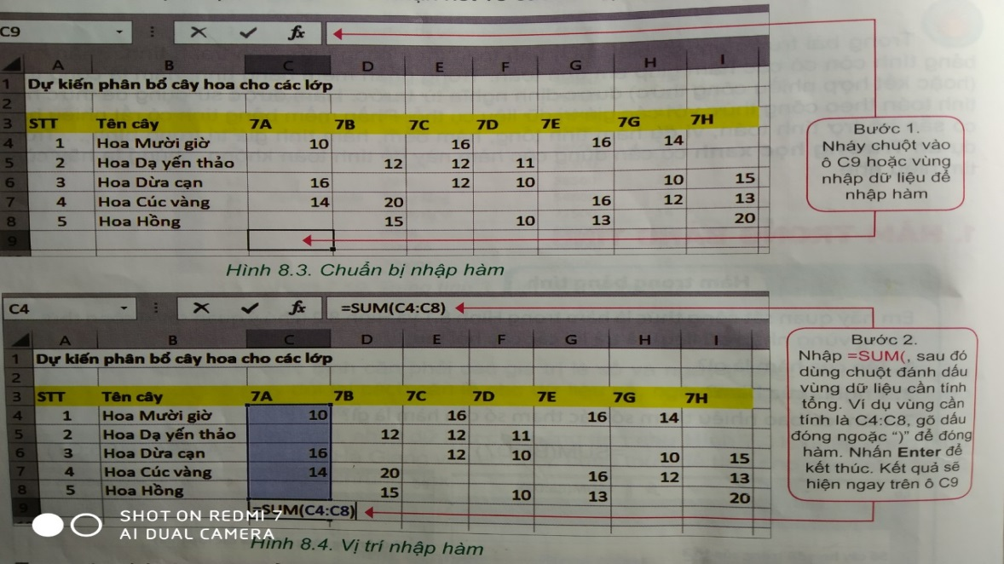
1.2 Cách sử dụng hàm
Theo em, nhập hàm vào bảng tính có giống như nhập dữ liệu thông thường không?
=> Cách nhập hàm gần giống với cách nhập công thức và khác biệt hoàn toàn với cách nhập dữ liệu thông thường.

Slide 12
GHI NHỚ
Cú pháp nhập hàm:
=<tên hàm>(<các tham số>)
Cần nhập chính xác tên hàm và các tham số của hàm, tên hàm có thể dùng chữ in hoa hoặc chữ in thường.
Các tham số có thể dùng chuột chọn địa chỉ các ô hoặc địa chỉ vùng dữ liệu…

Slide 13
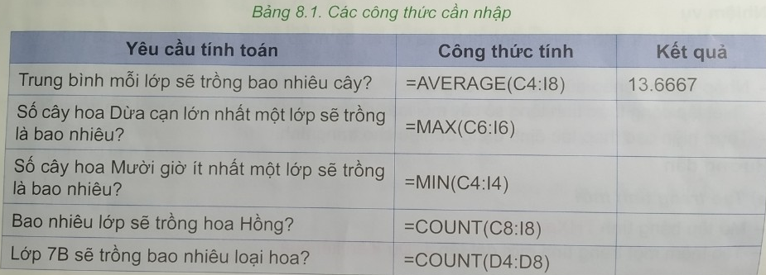
2. MỘT SỐ HÀM TÍNH TOÁN ĐƠN GIẢN
Dự kiến phân bổ cây hoa cho các lớp
Stt | Tên cây | 7A | 7B | 7C | 7D | 7E | 7G | 7H
1 | Hoa Mười giờ | 10 |  | 16 |  | 16 | 14 |  | Trung bình mỗi lớp sẽ trồng được bao nhiêu cây
2 | Hoa Dạ yến thảo |  | 12 | 12 | 11 |  |  |  | Số cây Dừa cạn lớn nhất mỗi lớp sẽ trồng là bao nhiêu
3 | Hoa Dừa cạn | 16 |  | 12 | 10 |  | 10 | 15 | Số cây hoa Mười giờ ít nhất mỗi lớp sẽ trồng là bao nhiêu
4 | Hoa cúc vàng | 14 | 20 |  |  | 16 | 12 | 13 | Bao nhiêu lớp sẽ trồng là Hoa hồng
5 | Hoa hồng |  | 15 |  | 10 | 13 |  | 20 | Lớp 7B sẽ trồng bao nhiêu loại hoa?
Stt | Tên cây | 7A | 7B | 7C | 7D | 7E | 7G | 7H
1 | Hoa Mười giờ | 10 |  | 16 |  | 16 | 14
2 | Hoa Dạ yến thảo |  | 12 | 12 | 11
3 | Hoa Dừa cạn | 16 |  | 12 | 10 |  | 10 | 15
4 | Hoa cúc vàng | 14 | 20 |  |  | 16 | 12 | 13
5 | Hoa hồng |  | 15 |  | 10 | 13 |  | 20
Dự án “Trường học xanh”
? Trong dự án trương học xanh ta cần tính toán những gì
? Cần dùng những hàm nào để tính toán

Slide 14
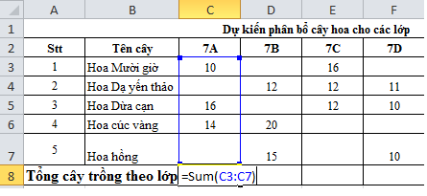
* Hàm tính tổng
- Tên hàm: SUM
- Cách nhập: =SUM(v1, v2…)
- Ý nghĩa: Tính tổng các giá trị số có trong các ô, vùng hoặc số có trong danh sách v1, v2,…
VD: =SUM(C3:C7)
Quan sát ví dụ cho biết tên hàm là gì? Cách nhập tên hàm? Và nêu ý nghĩa của hàm?

Slide 15
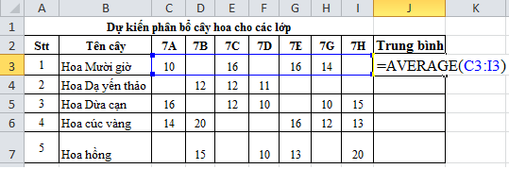
* Hàm tính trung bình cộng
- Tên hàm: AVERAGE
- Cách nhập: =AVERAGE(v1, v2,..)
- Ý nghĩa: Tính trung bình cộng các giá trị số có trong các ô, vùng hoặc số có trong danh sách v1, v2,…
VD: =AVERAGE(C3:I3)
Quan sát ví dụ cho biết tên hàm là gì? Cách nhập tên hàm? Và nêu ý nghĩa của hàm?

Slide 16
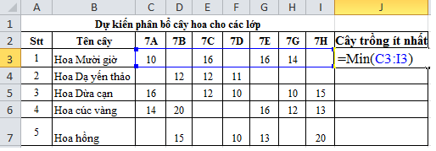
* Hàm xác định giá trị nhỏ nhất
- Tên hàm: MIN
- Cách nhập: =MIN(v1, v2,...)
- Ý nghĩa: Tìm giá trị nhỏ nhất trong các giá trị số có trong các ô, vùng hoặc số có trong danh sách v1, v2,…
VD: =MIN(C3:I3)
Hàm Min(C3:I3) dùng để làm gì?

Slide 17
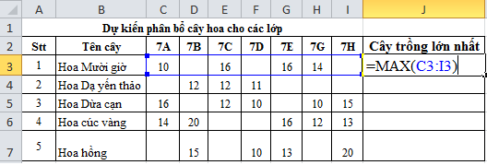
* Hàm xác định giá trị lớn nhất
- Tên hàm: MAX
- Cách nhập: =MAX(v1, v2,...)
- Ý nghĩa: Tìm giá trị lớn nhất trong các giá trị số có trong các ô, vùng hoặc số có trong danh sách v1, v2,…
VD: =MIN(C3:I3)
Hàm MAX(C3:I3) dùng để làm gì?

Slide 18
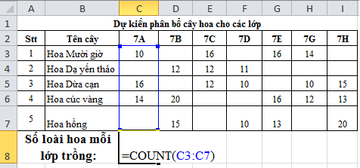
* Hàm đếm
- Tên hàm: Count
- Cách nhập: =Count(v1, v2,…)
Ý nghĩa: Đếm số các giá trị là số có trong các ô, vùng hoặc số có trong danh sách v1, v2,…
VD: =Count(C3:C7)
Quan sát ví dụ cho biết tên hàm là gì? Nêu ý nghĩa của hàm?

Slide 19
Chú ý
Hàm sẽ bỏ qua các ô dữ liệu chứa văn bản hoặc để trống.
Phần mềm bảng tính dùng dấu chấm “.” để ngăn cách phần nguyên và phần thập phân.

Slide 20

III. LUYỆN TẬP
TRÒ CHƠI: “AI NHANH HƠN”
Luật chơi:
GV chia lớp làm 2 đội chơi, GV đưa ra câu hỏi, đội nào có tín hiệu trước thì được trả lời trước.
Mỗi câu trả lời đúng được tính 10 điểm/1 câu, trả lời sai thì nhường quyền cho đội còn lại
Nhóm thắng cuộc là nhóm có điểm số cao nhất.

Slide 21








AI NHANH HƠN

Slide 22
Hàm được nhập như thế nào?
Đáp án:
Cách nhập hàm
+ Nhập dấu =
+ Nhập tên hàm, sau đó là dấu (
+ Nhập tham số, nếu tham số là ô hoặc vùng dữ liệu thì có thể dùng chuột
+ Nhập dấu ) và nhấn phím Enter.

Slide 23
Các tham số của hàm có thể là địa chỉ ô hoặc vùng dữ liệu được không?
Đáp án: Có

Slide 24
Mỗi hàm sau cho kết quả như thế nào?
a) Sum(1,3, “Hà Nội”, “Zero”, 5)
b) Min(3, 5, “One”, 1)
c) Count(1,3,5,7)
Đáp án:
a, Lỗi #Value vì tham số không được là văn bản.
b, Lỗi #Value vì tham số không được là văn bản.
c, 4.

Slide 25

Các công thức sau đây cho kết quả giống nhau hay không?
a) = Sum(C3:K3)
b) =C3+Sum(D3:J3)+K3
c) =Sum(C3:G3)+sum(H3:K3)
Đáp án:
Ba công thức trên đều tính tổng giá trị các ô từ C3 đến K3 nên cho giá trị kết quả như nhau.

Slide 26

Hàm Count() là hàm dùng để:
A. Tính tổng
B. Tìm số nhỏ nhất
C. Đếm số lượng các ô có chứa giá trị số.
D. Tìm số lớn nhất
Đáp án: C

Slide 27

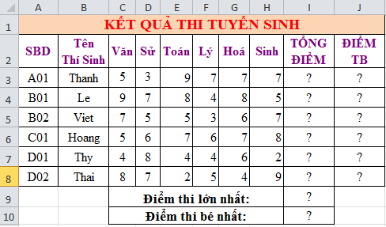
IV. VẬN DỤNG
Vận dụng các hàm đã học, tính cột Tổng điểm, cột Điểm TB, tìm điểm thi lớn nhất, điểm thi nhỏ nhất của thí sinh?

Slide 28
Đáp án
*Tính cột Tổng điểm: Tại ô I3 nhập công thức: = SUM(C3:H3)
Sau đó sao chép xuống các ô còn lại
*Tính cột Điểm TB: Tại ô J3 nhập công thức: = AVERAGE(C3:H3)
Sau đó sao chép xuống các ô còn lại
*Tìm điểm thi lớn nhất: Tại ô I9 nhập công thức: = MAX(C3:H3)
*Tìm điểm thi nhỏ nhất: Tại ô I10 nhập công thức: = MIN(C3:H3)

Slide 29
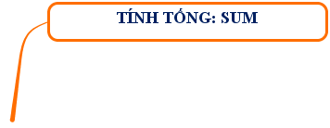

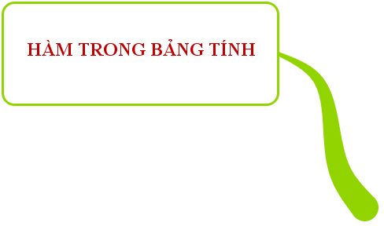





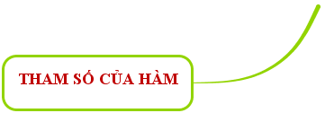
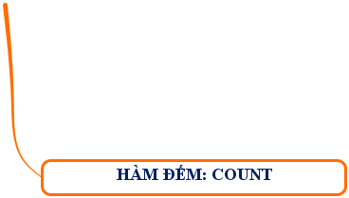
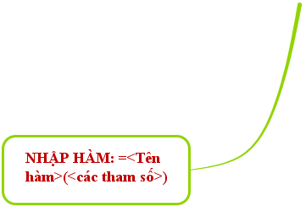

TỔNG KẾT BÀI HỌC

Slide 30

Hướng dẫn về nhà:
- Học bài và làm bài 8.8, 8.9, 8.10 trang 29 sách bài tập
- Chuẩn bị trước nội dung phần 3: Thực hành

Slide 31
CẢM ƠN CÁC EM ĐÃ THAM DỰ TIẾT HỌC
CHÚC CÁC EM HỌC TỐT!

